Slide 1

TIZENNYOLCADIK FEJEZET,
MELYBEN EGY KÖZÖNSÉGES VILLAMOSÚTRÓL AD MEGRÁZÓ LEÍRÁST,
S ELBÚCSÚZKODIK AZ OLVASÓTÓL

Slide 2
novellaciklus/ novellafüzér
Esti Kornél Kosztolányi másik énje
A 18. novella a ciklus utolsó darabja

Slide 3
párhuzamok
Biblia – zsidók vándorlása (útkeresés-küzdés-elbukás – érkezés az Ígéret földjére)
Homérosz: Odüsszeia (bolyongás: visszatérés a kezdőponthoz)
Dante: Isteni színjáték (Pokolból a Mennybe)
Voltaire: Candide („Paradicsomból” a munkás életbe)
Madách: Az ember tragédiája (az emberiség útja –térben és időben is)
Vörösmarty: Csongor és Tünde (boldogságkeresés)

Slide 4
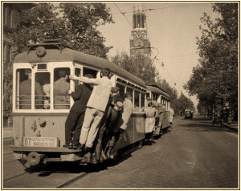

Slide 5
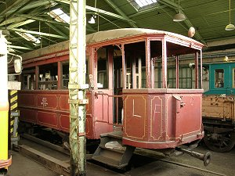
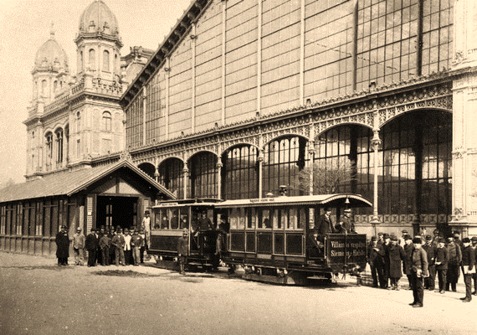

Slide 6
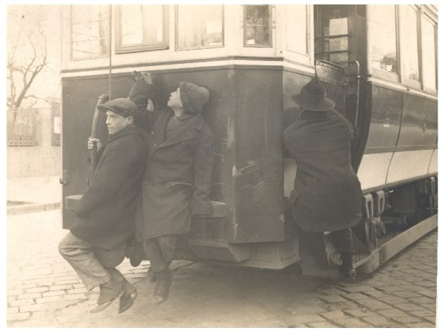

Slide 7

Utazás - életút

Slide 8
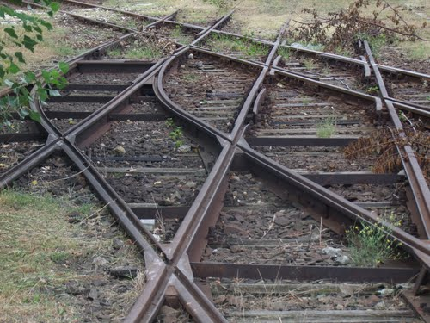
Metaforikus értelemre utaló nyelvi eszközök
Életemmel játszottam.
…míg én az élet vad viadalát vívtam
Büszkeség dagasztott, hogy idáig jutottam.

Slide 9
De nem adtam föl a harcot. Csak kitartani - biztatgattam magam. - Állni a sarat, azért sem engedni.
a célhoz és beteljesüléshez közel az a gondolat kísértett, leteszek a küzdelemről, nem folytatom tovább utamat.
nem vesztettem el végleg harci kedvemet.
"küzdöttem és győztem". Elértem azt, amit lehetett.
elégedetten gondoltam vissza borzasztó tusám egyes mozzanataira,
az első rohamra
a tornác ökölharcára

Slide 10
De nem adtam föl a harcot. Csak kitartani - biztatgattam magam. - Állni a sarat, azért sem engedni.
a célhoz és beteljesüléshez közel az a gondolat kísértett, leteszek a küzdelemről, nem folytatom tovább utamat.
nem vesztettem el végleg harci kedvemet.
"küzdöttem és győztem". Elértem azt, amit lehetett.
elégedetten gondoltam vissza borzasztó tusám egyes mozzanataira, az első rohamra, a tornác ökölharcára
míg én az élet vad viadalát vívtam
mint harcos a sebeit.
elfogott a vágy, hogy élvezzem diadalomat.

Slide 11
„állomások”
Emberfürtök lógtak a fölhágóról. (…) Belecsimpaszkodtam (…)
(…) a tornácra kerültem (…)) fönn voltam a szilárd talajon.
Elkaparintottam egy kapaszkodószíjat (…)
(…) én is benn voltam, benn a kocsi belsejében: "megérkeztem".
(…) már ülőhelyet is kaptam a padon (…)
Később már válogathattam is a helyek közt.
Néhány megálló után egy ablakülésre tettem szert.

Slide 12
útitársak
útitársaim egytől egyig gyűlöltek.
röhögtek rajtam
a közhangulat ismét ellenem fordult
közös gyűlöletben forrtak össze ellenem. .
a mocskos pára is, mely fokhagymás, gyomorsavas leheletektől beszüremkedő téli ködből, ruhák áporodott kigőzölgéséből verődött össze.
E minden emberi méltóságából kivetkezett összepréselt, bűzös állatsereglet
a köröttem ülők ronda nyárspolgárok voltak

Slide 13
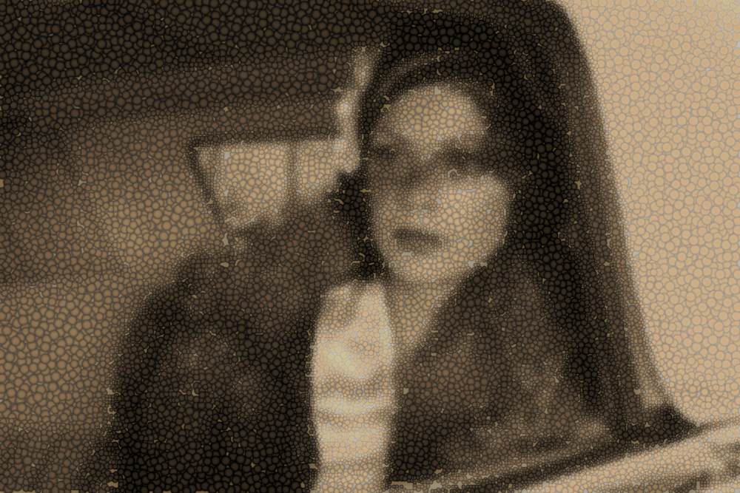
Ekkor megpillantottam egy nőt.
Úgy rémlett, mintha ő is azt gondolná, amit én (…) Ez megvigasztalt.
Csak neki köszönhetem, hogy nem vesztettem el végleg harci kedvemet.

Először is a kék szemű nőt kutattam, de az már nem volt ott, nyilván leszállt valahol, míg én az élet vad viadalát vívtam. Elvesztettem mindörökre.
Sóhajtottam egyet.

Slide 14
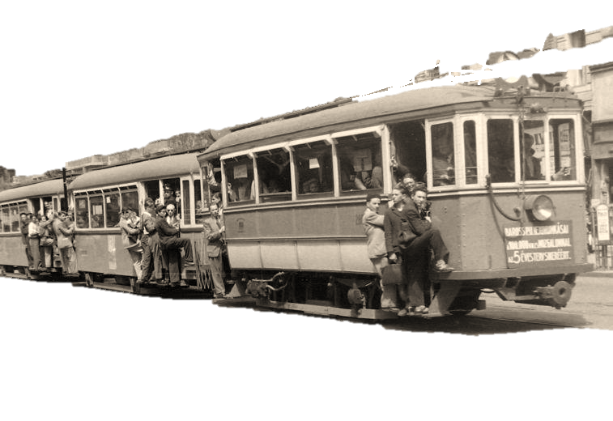
MELYBEN EGY KÖZÖNSÉGES VILLAMOSÚTRÓL AD MEGRÁZÓ LEÍRÁST

Slide 15
Értelmezés
Jelképesen az életben való érvényesülés útja
Kétféle megérkezés („megérkeztem” – „végállomás”)
mi a cél (előre jutás – boldogság)

Slide 16
Műfaji jellegzetességek:
epikus, lineáris, folyamatosan előre haladó (szerkezeti egységek egymásba játszanak)
szűk tér- és időkeret
egyes szám első személyű elbeszélő

